Slide 1
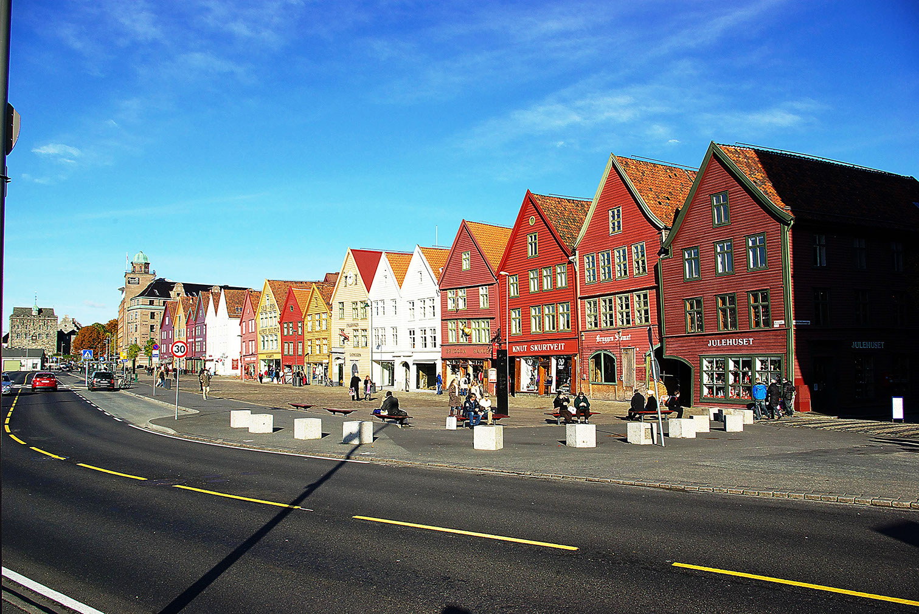
Årsberetning 201X
Ønsker du andre bilder enn de som er satt inn, kan NAFs profilbilder lastes ned her: https://openbrand.com/naf/standards/50487
PS! Du kan sette inn bilder fra NAFs bildegalleri via verktøylinjen som heter «NAF-bilder».
NAF avd.
XXXXXXX

Slide 2
Innhold
Presentasjon av avdelingen
Aktiviteter i året som har gått
Styrets årsberetning
Årsregnskap
Revisjonsberetning
Valgkomiteens innstilling

Slide 3
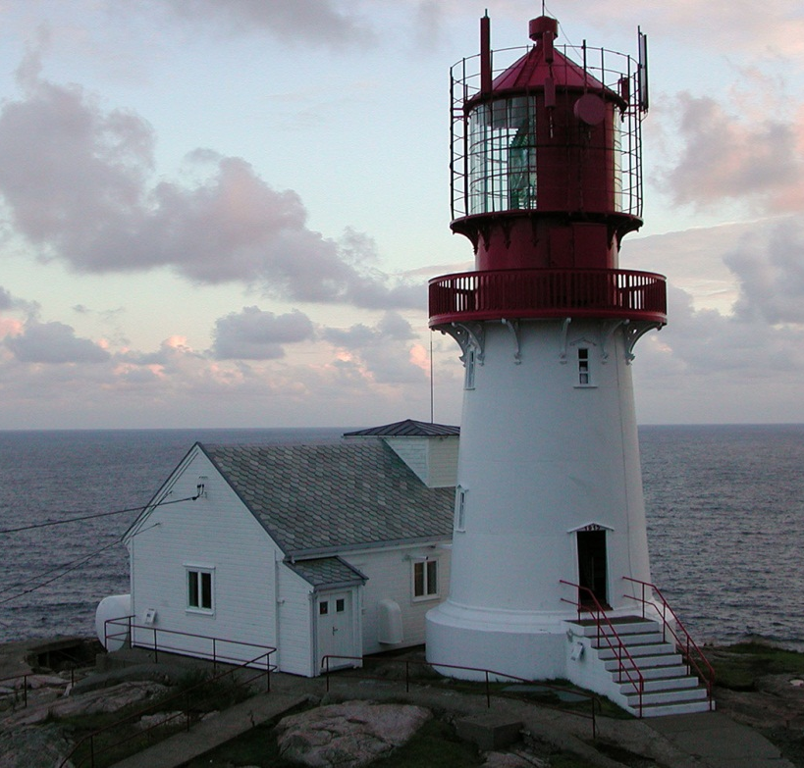
Presentasjon av avdelingen

Slide 4
Skriv inn tekst eller lim inn bilde

Slide 5
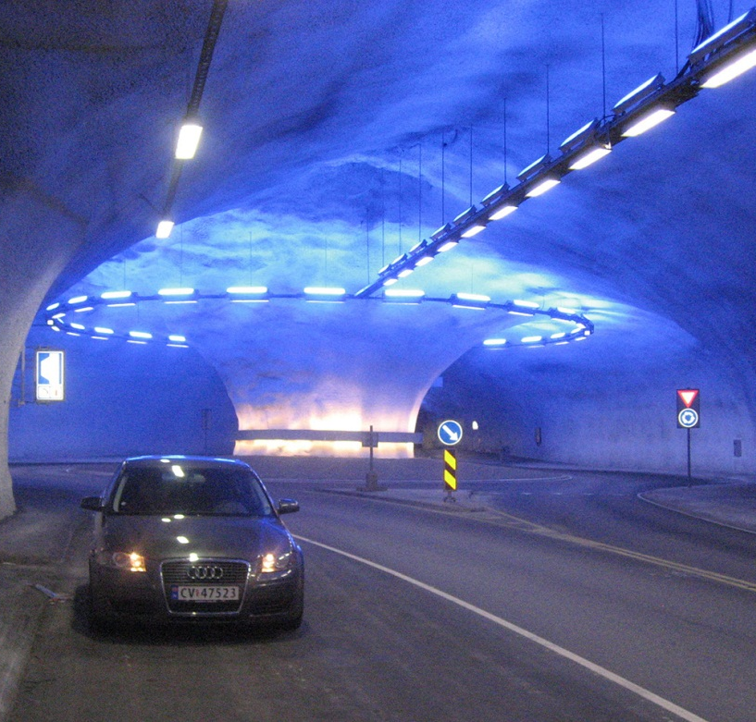
Aktiviteter i året som har gått

Slide 6
Skriv inn tekst eller lim inn bilde

Slide 7

Styrets årsberetning

Slide 8
Skriv inn tekst eller lim inn bilde

Slide 9
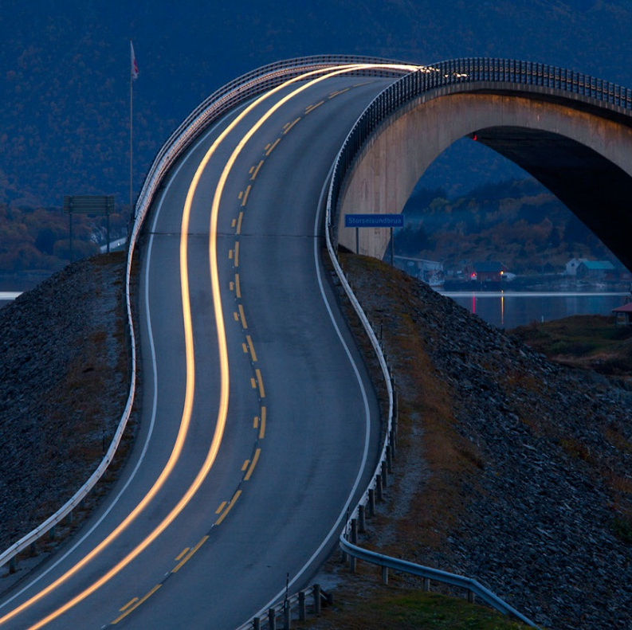
Årsregnskap

Slide 10
Skriv inn tekst eller lim inn bilde

Slide 11
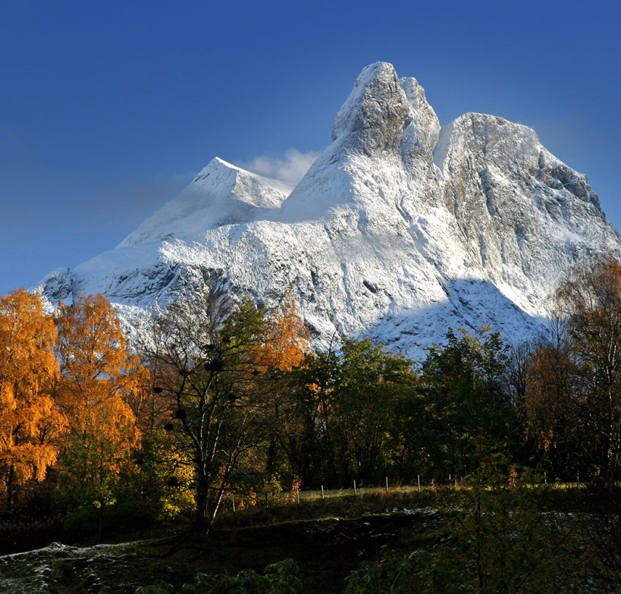
Revisors beretning

Slide 12
Skriv inn tekst eller lim inn bilde

Slide 13
Valgkomiteens innstilling

Slide 14
Skriv inn tekst eller lim inn bilde

Slide 15
NAF avd.
XXXXXXXX
Adresse
Telefon
Web adresse

